Slide 1




LIFE-IP AdaptInGR – Boosting
the implementation of adaptation policy across Greece
LIFE17 IPC/GR/000006
LIFE-IP AdaptInGR – Ενισχύοντας την εφαρμογή πολιτικής για την προσαρμογή στην κλιματική αλλαγή στην Ελλάδα
Ιωάννα Τσαλακανίδου, Μηχανικός Περιβάλλοντος
Υπουργείο Περιβάλλοντος και Ενέργειας (ΥΠΕΝ),
Δ/νση Κλιματικής Αλλαγής και Ποιότητας της Ατμόσφαιρας, Τμήμα Κλιματικής Αλλαγής
Ελένη Καράλη, Περιβαλλοντολόγος (PhD)
Εξωτερική συνεργάτης του ΥΠΕΝ για το έργο LIFE-IP AdaptInGR
Το έργο συγχρηματοδοτείται από το Πρόγραμμα LIFE της Ευρωπαϊκής Ένωσης
Το έργο συγχρηματοδοτείται από το Πράσινο Ταμείο

Slide 2

Διακριτικός τίτλος
LIFE-IP AdaptInGR
Τίτλος
Boosting the implementation of adaptation policy across Greece
(Eνισχύοντας την εφαρμογή πολιτικής για την προσαρμογή στην κλιματική αλλαγή στην Ελλάδα)
Κωδικός
LIFE17 IPC/GR/000006
Διάρκεια
2019-2026 (8 έτη)
Προϋπολογισμός
€14.189.548,00
Χρηματοδότηση
€8,3 εκατ. E.E./Πρόγραμμα LIFE
€2,5 εκατ. Πράσινο Ταμείο
€3,1 εκατ. Ίδιοι πόροι συνδικαιούχων
€0,3 εκατ. Άλλη συγχρηματοδότηση
Οι συνδικαιούχοι του έργου
Εθνικό επίπεδο
Περιφερειακό επίπεδο
Υπουργείο Περιβάλλοντος & Ενέργειας
Τοπικό επίπεδο
Επιστημονική
κοινότητα
Κεντρική Ένωση Δήμων Ελλάδος
ΜΚΟ
Ελληνική Εταιρεία Περιβάλλοντος & Πολιτισμού
Εθνικό Μετσόβιο Πολυτεχνείο
Πράσινο Ταμείο
Οργανισμός Φυσικού Περιβάλλοντος και Κλιματικής Αλλαγής
Ένωση Περιφερειών Ελλάδας
Περιφέρεια Στερεάς Ελλάδας
Περιφέρεια Δυτικής Ελλάδας
Περιφέρεια Ιονίων Νήσων
Δήμος Κατερίνης
ΔΕΥΑΚ Κομοτηνής
Δήμος Λαρισσαίων
Δήμος Αγίων Αναργύρων –Καματερού
Δήμος Ρόδου
Μαριολοπούλειο – Καναγκίνειο Ίδρυμα Επιστημών Περιβάλλοντος
Τράπεζα της Ελλάδος
Ακαδημία Αθηνών
Εθνικό Αστεροσκοπείο Αθηνών
www.adaptivegreece.gr

Slide 3
Εθνική Στρατηγική για την Προσαρμογή στην Κλιματική Αλλαγή (ΕΣΠΚΑ)
Θεσμοθετήθηκε το 2016
15 τομείς προτεραιότητας
Λίστα προτεινόμενων μέτρων και δράσεων ανά τομέα
Υλοποίηση μέσω 13 ΠεΣΠΚΑ
(σε εξέλιξη, έγκριση εντός 2022)
www.adaptivegreece.gr

Slide 4
Εθνική Στρατηγική για την Προσαρμογή στην Κλιματική Αλλαγή (ΕΣΠΚΑ)
Θεσμοθετήθηκε το 2016
15 τομείς προτεραιότητας
Λίστα προτεινόμενων μέτρων και δράσεων ανά τομέα
Υλοποίηση μέσω 13 ΠεΣΠΚΑ
(σε εξέλιξη, έγκριση εντός 2022)
Πέντε (5) ΒΑΣΙΚΟΙ ΣΤΟΧΟΙ
Η συστηματοποίηση και βελτίωση της διαδικασίας λήψης (βραχυχρόνιων και μακροχρόνιων) αποφάσεων σχετικών με την προσαρμογή.
Η σύνδεση της προσαρμογής με την προώθηση ενός βιώσιμου αναπτυξιακού προτύπου μέσα από περιφερειακά/τοπικά σχέδια δράσης.
Η προώθηση δράσεων και πολιτικών προσαρμογής σε όλους τους τομείς της ελληνικής οικονομίας με έμφαση στους πλέον ευάλωτους.
Δημιουργία ενός αποτελεσματικού μηχανισμού παρακολούθησης, αξιολόγησης και επικαιροποίησης των δράσεων και πολιτικών προσαρμογής.
Η ενδυνάμωση της προσαρμοστικής ικανότητας της ελληνικής κοινωνίας μέσα από δράσεις ενημέρωσης και ευαισθητοποίησης.
www.adaptivegreece.gr

Slide 5
Συμβολή του έργου στην εφαρμογή πολιτικής για την προσαρμογή στην κλιματική αλλαγή
Καθορισμός προτεραιοτήτων για τη χρηματοδότηση δράσεων προσαρμογής για τη
www.adaptivegreece.gr

Slide 6
Συμβολή του έργου στην εφαρμογή πολιτικής για την προσαρμογή στην κλιματική αλλαγή
Ενίσχυση της υλοποίησης της ΕΣΠΚΑ και των ΠεΣΠΚΑ
Βελτίωση πρόσβασης σε κλιματικές πληροφορίες και δεδομένα
Ανάπτυξη των ικανοτήτων του ανθρώπινου δυναμικού των αρχών που καλούνται να υλοποιήσουν δράσεις και πολιτικές προσαρμογής
Εκπόνηση τοπικών σχεδίων για την προσαρμογή στην κλιματική αλλαγή
Υλοποίηση πιλοτικών δράσεων σε τομείς προτεραιότητας για την προσαρμογή στην κλιματική αλλαγή
Δημιουργία ενός αποτελεσματικού μηχανισμού παρακολούθησης, αξιολόγησης και επικαιροποίησης των δράσεων και πολιτικών προσαρμογής
Ενημέρωση και ευαισθητοποίηση των πολιτών
Προετοιμασία αναθεώρησης της ΕΣΠΚΑ και των ΠεΣΠΚΑ
www.adaptivegreece.gr

Slide 7
Συμβολή του έργου στην εφαρμογή πολιτικής για την προσαρμογή στην κλιματική αλλαγή
Ενίσχυση της υλοποίησης της ΕΣΠΚΑ και των ΠεΣΠΚΑ
Βελτίωση πρόσβασης σε κλιματικές πληροφορίες και δεδομένα
Ανάπτυξη των ικανοτήτων του ανθρώπινου δυναμικού των αρχών που καλούνται να υλοποιήσουν δράσεις και πολιτικές προσαρμογής
Εκπόνηση τοπικών σχεδίων για την προσαρμογή στην κλιματική αλλαγή
Υλοποίηση πιλοτικών δράσεων σε τομείς προτεραιότητας για την προσαρμογή στην κλιματική αλλαγή
Δημιουργία ενός αποτελεσματικού μηχανισμού παρακολούθησης, αξιολόγησης και επικαιροποίησης των δράσεων και πολιτικών προσαρμογής
Ενημέρωση και ευαισθητοποίηση των πολιτών
Προετοιμασία αναθεώρησης της ΕΣΠΚΑ και των ΠεΣΠΚΑ
Επικαιροποίηση πολυτομεακής μελέτης για τις επιπτώσεις της κλιματικής αλλαγής (ΤτΕ, 2011)
Αξιολόγηση και αναθεώρηση της ΕΣΠΚΑ
Προτάσεις για την αξιολόγηση και αναθεώρηση των ΠεΣΠΚΑ
www.adaptivegreece.gr

Slide 8
Συμβολή του έργου στην εφαρμογή πολιτικής για την προσαρμογή στην κλιματική αλλαγή
Ενίσχυση της υλοποίησης της ΕΣΠΚΑ και των ΠεΣΠΚΑ
Βελτίωση πρόσβασης σε κλιματικές πληροφορίες και δεδομένα
Ανάπτυξη των ικανοτήτων του ανθρώπινου δυναμικού των αρχών που καλούνται να υλοποιήσουν δράσεις και πολιτικές προσαρμογής
Εκπόνηση τοπικών σχεδίων για την προσαρμογή στην κλιματική αλλαγή
Υλοποίηση πιλοτικών δράσεων σε τομείς προτεραιότητας για την προσαρμογή στην κλιματική αλλαγή
Δημιουργία ενός αποτελεσματικού μηχανισμού παρακολούθησης, αξιολόγησης και επικαιροποίησης των δράσεων και πολιτικών προσαρμογής
Ενημέρωση και ευαισθητοποίηση των πολιτών
Προετοιμασία αναθεώρησης της ΕΣΠΚΑ και των ΠεΣΠΚΑ
Επικαιροποίηση πολυτομεακής μελέτης για τις επιπτώσεις της κλιματικής αλλαγής (ΤτΕ, 2011)
Αξιολόγηση και αναθεώρηση της ΕΣΠΚΑ
Προτάσεις για την αξιολόγηση και αναθεώρηση των ΠεΣΠΚΑ
Συμπληρωματική χρηματοδότηση
Κινητοποίηση και παρακολούθηση συμπληρωματικών ευρωπαϊκών & εθνικών πόρων και χρηματοδοτικών εργαλείων (2014-2020, 2021-2027)
Καθορισμός προτεραιοτήτων για τη χρηματοδότηση δράσεων προσαρμογής για την επόμενη προγραμματική περίοδο (2028+)
www.adaptivegreece.gr

Slide 9

www.adaptivegreece.gr
LIFE-IP AdaptInGR
Δράσεις για την ενίσχυση της υλοποίησης της ΕΣΠΚΑ και των ΠεΣΠΚΑ

Slide 10
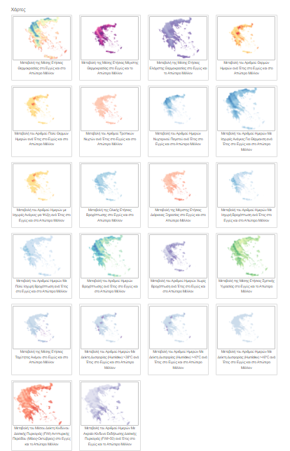
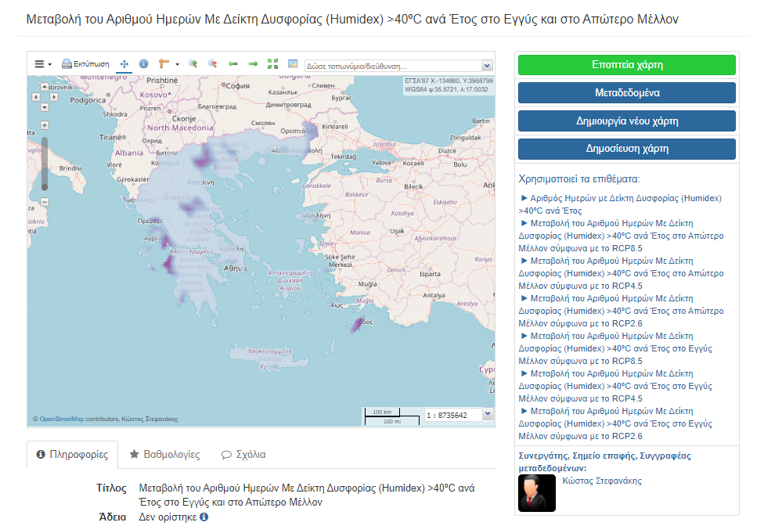
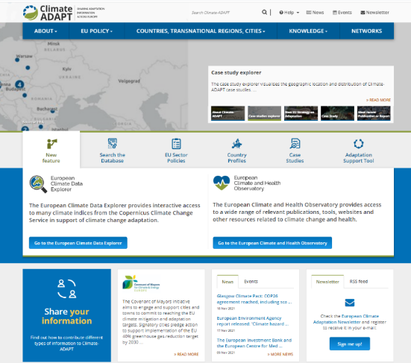
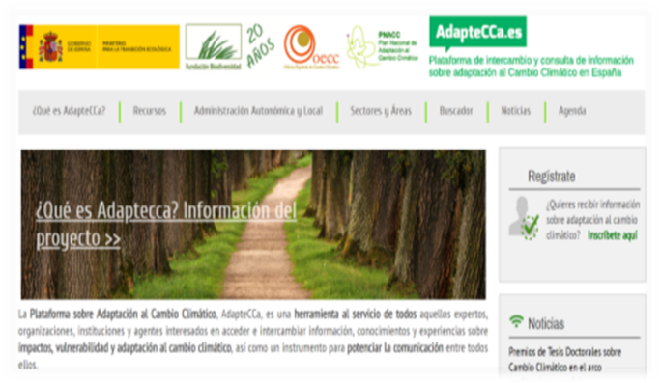
ΒΑΣΙΚΟΣ ΣΤΟΧΟΣ 1
Η συστηματοποίηση και βελτίωση της διαδικασίας λήψης (βραχυχρόνιων και μακροχρόνιων) αποφάσεων σχετικών με την προσαρμογή στην κλιματική αλλαγή
Παραγωγή και βελτίωση κλιματικών πληροφοριών και δεδομένων
Ανάπτυξη εθνικού διαδικτυακού πληροφοριακού κόμβου για την προσαρμογή στην κλιματική αλλαγή
Πρόσβαση σε ανοιχτά γεωχωρικά δεδομένα και χάρτες κλιματικών προβολών μέσω της Διαδικτυακής Πύλης Γεωχωρικών Πληροφοριών του Υπουργείου Περιβάλλοντος και Ενέργειας (Υ.Π.ΕΝ.) http://mapsportal.ypen.gr/thema_climatechange
www.adaptivegreece.gr

Slide 11
Οικοδόμηση ανθρώπινου δυναμικού
ΒΑΣΙΚΟΣ ΣΤΟΧΟΣ 1
Η συστηματοποίηση και βελτίωση της διαδικασίας λήψης (βραχυχρόνιων και μακροχρόνιων) αποφάσεων σχετικών με την προσαρμογή
13 περιφερειακά επιμορφωτικά σεμινάρια διάρκειας 3 ημερών & 2 σεμινάρια σε εθνικό επίπεδο
Tεχνικές συναντήσεις παρουσίασης της κλιματικής ενότητας στη Διαδικτυακή Πύλη Γεωχωρικών Πληροφοριών του Υ.Π.ΕΝ. και παρουσίαση καλών πρακτικών για χρήση κλιματικών προβολών στον σχεδιασμό
Ανταλλαγή τεχνογνωσίας (peer-to-peer visits) με υπηρεσίες άλλων κρατών-μελών της Ε.Ε.
www.adaptivegreece.gr

Slide 12

ΒΑΣΙΚΟΣ ΣΤΟΧΟΣ 2
Η σύνδεση της προσαρμογής με την προώθηση ενός βιώσιμου αναπτυξιακού προτύπου μέσα από περιφερειακά/τοπικά σχέδια δράσης
Περιφερειακό επίπεδο
Ανάλυση των 13 ΠεΣΠΚΑ για τον προσδιορισμό γνωστικών κενών, χρηματοδοτικών αναγκών, καθώς και αναγκών για ανάληψη δράσης σε εθνικό επίπεδο
Τοπικό επίπεδο
Καλές πρακτικές: Εκπόνηση Σχεδίων Δράσης Αειφόρου Ενέργειας και Κλίματος (ΣΔΑΕΚ) για 3 Δήμους με χρήση κλιματικών προβολών
Διάθεση ανοιχτών δεδομένων κλιματικών προβολών για την υποστήριξη της εκπόνησης ΣΔΑΕΚ
www.simfonodimarxon.eu
www.adaptivegreece.gr

Slide 13
ΒΑΣΙΚΟΣ ΣΤΟΧΟΣ 3
Η προώθηση δράσεων και πολιτικών προσαρμογής σε όλους τους τομείς της ελληνικής οικονομίας με έμφαση στους πλέον ευάλωτους
Ενσωμάτωση της διάστασης της προσαρμογής στον τομεακό σχεδιασμό
Χαρτογράφηση των υπηρεσιών και φορέων ανά τομέα με σημαντικό ρόλο σε θέματα προσαρμογής
Ανάλυση υφιστάμενης κατάστασης ανά τομέα:
  Έρευνα με χρήση διαδικτυακού ερωτηματολογίου και συνεντεύξεις με εκπροσώπους των σημαντικότερων υπηρεσιών και φορέων ανά τομέα
  Εκθέσεις αξιολόγησης της υφιστάμενης κατάστασης σε διαβούλευση με τις αρμόδιες τομεακές υπηρεσίες
Ανάλυση των τομεακών μέτρων των 13 ΠεΣΠΚΑ για τον προσδιορισμό αναγκών για ανάληψη δράσης σε εθνικό επίπεδο
Υποστήριξη των υπηρεσιών της κεντρικής διοίκησης για την ενσωμάτωση της διάστασης προσαρμογής
Μόχλευση οικονομικών πόρων για την τομεακή προσαρμογή
LIFE-IP TIPS
Engage key stakeholders to better assess the state of play and co-create solutions
Provide advice and support not criticism
Build upon existing institutional arrangements and capacity
Inform policy developments
Provide replicable good practices examples
Engage possible replicators at early stages
Προσδιορισμός & αξιοποίηση συνεργειών
Ανάλυση των συνεργειών μεταξύ της προσαρμογής και του μετριασμού για την επικαιροποίηση του Εθνικού Σχεδίου για την Ενέργεια και το Κλίμα και της Εθνικής Μακροχρόνιας Στρατηγικής για το έτος 2050
www.adaptivegreece.gr

Slide 14
ΒΑΣΙΚΟΣ ΣΤΟΧΟΣ 3
Η προώθηση δράσεων και πολιτικών προσαρμογής σε όλους τους τομείς της ελληνικής οικονομίας με έμφαση στους πλέον ευάλωτους
Παροχή και αναπαραγωγή καλών πρακτικών
12 πιλοτικές εφαρμογές & 14 πιλοτικές μελέτες σε 7 τομείς προτεραιότητας για την προσαρμογή στην κλιματική αλλαγή
Προώθηση της αναπαραγωγής και μεταφοράς τους στην Ελλάδα
Διαχείριση κινδύνων πλημμύρας
(3)
Διαχείριση παράκτιας ζώνης
(3)
Δασοπροστασία
(1)
Αστικό/
δομημένο περιβάλλον
(2)
Διαχείριση υδάτινων πόρων
(3)
Πολιτιστική κληρονομιά
(5)
Τοπίο &
χρήσεις γης
(9)
www.adaptivegreece.gr

Slide 15
Προετοιμασία διαγωνισμών (προς ολοκλήρωση), εκπόνηση μελετών, υλοποίηση επιλεγμένων μέτρων
Βασικές αρχές σχεδιασμού: ενσωμάτωση κλιματικών προβολών + πρόκριση «λύσεων βασισμένων στη φύση»
1. Διευθέτηση ποταμού Ινάχου, Αιτωλοακαρνανία (ΠΔΕ)
2. Προστασία της κοίτης στο Δριματόρεμα & αντιπλημμυρική προστασία (ΠΣΕ)
3. Διαχείριση κοίτης χειμάρρου, παραλία Αμαρύνθου, Εύβοια (ΠΣΕ)
4. Αξιολόγηση, παρακολούθηση και καταγραφή παράκτιας διάβρωσης με χρήση μη επανδρωμένων ιπτάμενων οχημάτων (drones) (ΠΙΝ)
5. Διαχείριση παράκτιας ζώνης παραλίας Καλαμακίου Δυτικής Αχαϊας (ΠΔΕ)
6. Διαχείριση της παράκτιας ζώνης στο Ν.Δ. τμήμα της νήσου Ρόδου
7. Πρόληψη δασικών πυρκαγιών στο Δήμο Ηλείας (ΠΔΕ)
8. Καθαρισμός συστήματος αποστράγγισης πρώην λίμνης Ξυνιάδος (ΠΣΕ)
9. Δίκτυο συλλογής όμβριων στην περιοχή Γερόβουνο και μεταφοράς τους στο Πάρκο Α. Τρίτσης στην μητροπολιτική περιοχή Αθηνών (Δ. Αγ. Ανάργυρων–Καματερού)
10. Διαχείριση υδάτινων πόρων στη Δ.Ε. Αιγείρου του Δ. Κομοτηνής.
11. Ανάπλαση δημόσιων χώρων και δημιουργία χώρων πρασίνου στο Δ. Κατερίνης
12. Ανάπλαση εξωτερικών χώρων σχολείων στο Δ. Λαρισαίων
www.adaptivegreece.gr

Slide 16
ΒΑΣΙΚΟΣ ΣΤΟΧΟΣ 4
Δημιουργία ενός αποτελεσματικού μηχανισμού παρακολούθησης, αξιολόγησης και επικαιροποίησης των δράσεων και πολιτικών προσαρμογής
ΒΗΜΑ 1
Ανάλυση πρακτικών & μεθόδων παρακολούθησης και αξιολόγησης της ΠΚΑ στην Ε.Ε. και διεθνώς
ΒΗΜΑ 2
Δημιουργία Ολοκληρωμένου Πλαισίου Παρακολούθησης και αξιολόγησης της ΠΚΑ
ΒΗΜΑ 3
1^{ος} κύκλος Παρακολούθησης & Αξιολόγησης της ΠΚΑ
ΒΗΜΑ 4
2^{ος} κύκλος Παρακολούθησης & Αξιολόγησης της ΠΚΑ
Προτεραιότητες χρηματοδότησης Πράσινου Ταμείου, ΕΣΠΑ 2021-2027 και ΕΣΠΑ 2028+
www.adaptivegreece.gr

Slide 17
ΒΑΣΙΚΟΣ ΣΤΟΧΟΣ 5
Η ενδυνάμωση της προσαρμοστικής ικανότητας της ελληνικής κοινωνίας μέσα από δράσεις ενημέρωσης και ευαισθητοποίησης
Μαθητές
Πολίτες
Επαγγελματικές ομάδες
Παιδαγωγοί: Oδηγός εκπαιδευτικών & επιμορφωτικά σεμινάρια στις 13 Περιφέρειες
Άλλες δράσεις ενημέρωσης, ευαισθητοποίησης: π.χ. ραδιοτηλεοπτικά μηνύματα, μέσα κοινωνικής δικτύωσης, άρθρα
2 έρευνες κοινής γνώμης για τη διερεύνηση του επιπέδου ευαισθητοποίησης των πολιτών
4 κύκλους ερωτηματολογίων & συνεντεύξεων για τη διερεύνηση επιπέδου ευαισθητοποίησης
Μαθητές: Εκπαιδευτικό υλικό “Youth adapt” & ενημερωτική εκστρατεία (>100 σχολεία)
& πανελλήνιοι σχολικοί διαγωνισμοί & Δίκτυο μαθητών για την ΠΚΑ (“Keepers of the planet network”)
13 Περιφερειακές ενημερωτικές ημερίδες
3 φόρουμ/ενημερωτικές εκδηλώσεις εθνικού επιπέδου
Δράσεις επικοινωνίας του έργου: ιστότοπος, φυλλάδια, newsletters, banners, ενημερωτικές πινακίδες
Παροχή κλιματικών δεδομένων και πληροφοριών:
- Ενσωμάτωση κλιματικών προβολών στη Πύλη Γεωχωρικών Πληροφοριών του ΥΠΕΝ
- Εθνικός Διαδικτυακός Πληροφοριακός Κόμβος
13 περιφερειακά επιμορφωτικά σεμινάρια διάρκειας 3 ημερών & 2 σεμινάρια σε εθνικό επίπεδο.
16 συναντήσεις με ιδιωτικούς φορείς για την ενσωμάτωση της ΠΚΑ σε 10 επιχειρηματικά σχέδια
www.adaptivegreece.gr

Slide 18
Aναπαραγωγή και μεταφορά αποτελεσμάτων και καλών πρακτικών του έργου LIFE-IP AdaptInGR
Ελλάδα
«Ακόλουθοι» πιλοτικών εφαρμογών (min 4 περιφέρειες, 10 δήμοι)
Ε.Ε.
Δικτύωση (άλλες αρχές ΠΚΑ, έργα, εκδηλώσεις)
Αν. Μεσόγειος
Βαλκάνια
Τριμερείς συμφωνίες με Κύπρο, Αίγυπτο, Ισραήλ
‘Αλλα Med & LIFE-IPs
5 ευρωπαϊκά θεματικά workshops στο πλαίσιο διεθνών εκδηλώσεων
Union for the Mediterranean, UNEP/MAP
Οδηγίες & Εγχειρίδια (ΕΛ/ΑΓ)
Διοργάνωση Workshops
Γεωχωρική βάση κλιματικών προβολών
Διαδικτυακός πληροφοριακός κόμβος
Ενσωμάτωση ΠΚΑ στον τομεακό σχεδιασμό
Πιλοτικές εφαρμογές
Μηχανισμός Αξιολόγησης & Παρακολούθησης
Ολοκληρωμένες κλιματικές πολιτικές (μετριασμός & προσαρμογή)
www.adaptivegreece.gr

Slide 19
www.adaptivegreece.gr
LIFE-IP AdaptInGR
Δράσεις για την αναθεώρηση της ΕΣΠΚΑ και των ΠεΣΠΚΑ

Slide 20
Αξιολόγηση/αναθεώρηση της ΕΣΠΚΑ και των ΠεΣΠΚΑ
ΔΡΑΣΗ Α.4
2019-2020
ΥΠΟΔΡΑΣΗ C1.3
2021-2024
Επικαιροποίηση μελέτης «Οι περιβαλλοντικές, οικονομικές και κοινωνικές επιπτώσεις της κλιματικής αλλαγής στην Ελλάδα (ΤτΕ, 2011)»
ΥΠΟΔΡΑΣΗ C1.5
2024(ΕΞ2)-2025 (ΕΞ1)
Έκθεση αξιολόγησης ΕΣΠΚΑ
Χρήση κλιματικών μοντέλων για την παραγωγή κλιματικών προβολών υψηλής χωρικής ανάλυσης
Κατευθύνσεις και προτάσεις για την αξιολόγηση των 13 ΠεΣΠΚΑ
ΥΠΟΔΡΑΣΗ C1.5
2025 (ΕΞ.2)-2026
Ομάδες εργασίας αναθεώρησης ΕΣΠΚΑ
Επίσημη διαδικασία αναθεώρησης & έγκρισης ΕΣΠΚΑ
Εκκίνηση διαδικασιών αναθεώρησης ΠεΣΠΚΑ από τις 13 Περιφέρειες
www.adaptivegreece.gr

Slide 21
www.adaptivegreece.gr
LIFE-IP AdaptInGR
Παρακολούθηση και μόχλευση συμπληρωματικών πόρων για την υλοποίηση
της ΕΣΠΚΑ

Slide 22
Υλοποίηση ΕΣΠΚΑ
Έργο LIFE-IP AdaptInGR
Συμπληρωμα-τικοί Πόροι
Παρακολούθηση συμπληρωματικών πόρων
Αναγνώριση συμπληρωματικών πόρων
Επαφή με τις αρμόδιες διαχειριστικές αρχές
Συλλογή, σύνθεση και επικαιροποίηση στοιχείων και πληροφοριών από όλες τις διαχειριστικές αρχές, μέσω της σύνταξης περιοδικών ενημερωτικών και εκθέσεων
Αναγνώριση πιθανών «χρηματοδοτικών κενών» και «ευκαιριών»
Μόχλευση συμπληρωματικών πόρων
Ενημέρωση διαχειριστικών αρχών σχετικά με τις προτεραιότητες και ανάγκες χρηματοδότησης έργων προσαρμογής
Ενημέρωση υπηρεσιών και φορέων που υλοποιούν δράσεις προσαρμογής για τα διαθέσιμα χρηματοδοτικά εργαλεία
Ενημέρωση του χρηματοπιστωτικού τομέα με σκοπό την ανάπτυξη προϊόντων για τη χρηματοδότηση δράσεων προσαρμογής
www.adaptivegreece.gr

Slide 23


www.adaptivegreece.gr
Σας ευχαριστούμε!
Υπουργείο Περιβάλλοντος & Ενέργειας
Γενική Διεύθυνση Περιβαλλοντικής Πολιτικής
Διεύθυνση Κλιματικής Αλλαγής & Ποιότητας της Ατμόσφαιρας
Τμήμα Κλιματικής Αλλαγής
Διεύθυνση: Πατησίων 147, ΤΚ 112 51, Αθήνα
Τηλ.: 210.8642.118
Ε-mail: i.tsalakanidou@prv.ypeka.gr, ekarali8@gmail.com
Ιστοσελίδα: www.ypeka.gr, https://www.adaptivegreece.gr/el-gr/

